Slide 1
数据库原理
教 师：申德荣
办公室：信息学馆 B209-2
E_mail ：shendr@mail.neu.edu.cn

Slide 2
所用教材与参考文献
《数据库系统概论》(第五版) 作者：萨师煊，王珊 ，高教出版社
《数据库管理系统》 （Database Management System）
作者：R. Ramakrishnan, J. Gehrke，周立柱等译，清华大学出版社
《数据库系统概念》 （Database System Concepts Third Edition）（第六版） 作者：Abraham Silberschatz 等，杨冬青等译，机械工业出版社
《数据库系统基础教程》
作者：Jeffrey D.Ullman 等，岳丽华等译

Slide 3
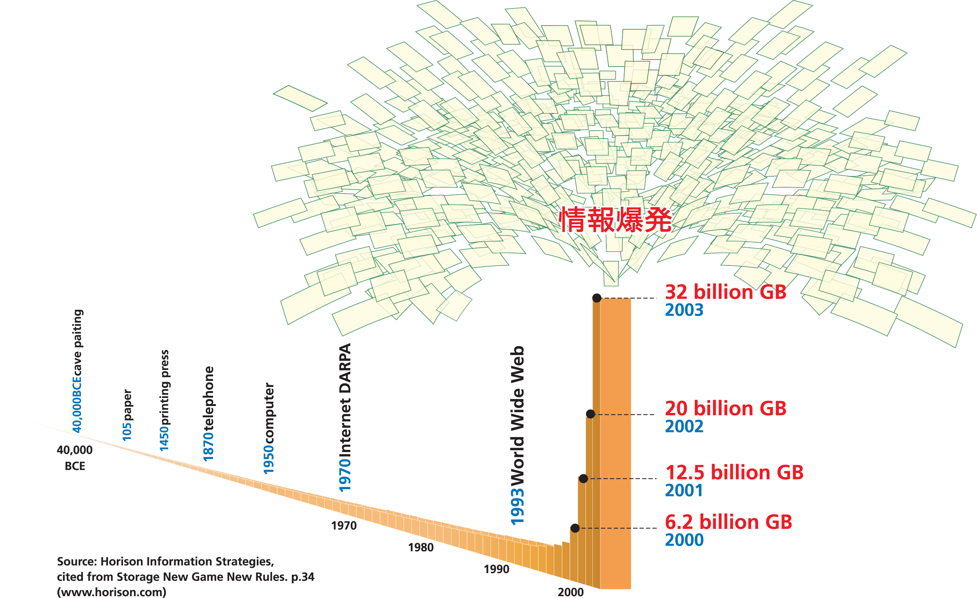
数据爆炸!
数据
1EB = 1,024 PB
1PB = 1,024 TB
1TB = 1,024 GB
1GB = 1,024 MB
1MB = 1,024 KB
1KB = 1,024 B
988EB
(2010)
信息
知识
161EB
(2006 by IDC)
智慧
Ack: Masaru Kistsuregawa

Slide 4
数据库系统的用处
近20年迅速发展, 每年为美国带来100亿美元的收入
主要功能：信息存储、组织、管理和存取
  信息系统的核心和基础
  信息系统开发、运行和部署的平台
主要信息源：Internet, Web, 科学研究，电子商务，传感器网络
主要组成：
  数据模型，存取方法，查询处理算法，并发控制，恢复，查询语言，用户接口
发展驱动力：新应用、新技术、新交叉，以及自身的创新

Slide 5
课程安排
查询处理与查询优化
并发控制技术
数据库恢复技术
关系数据理论
数据库系统概述
E-R模型
关系数据模型
E-R模型到关系的转换
关系数据库标准语言（SQL）
数据库安全
嵌入式编程
数据库

Slide 6
第一章：数据库系统概述
通过本章学习了解
  数据库技术的应用情况和作用
  数据技术的发展历史
  当前数据库市场上的主流产品
  数据库系统的体系结构
  数据库技术的研究领域
  当前数据库技术面临的挑战及发展趋势

Slide 7
数据库系统应用示例
曾经用来管理让人繁琐的事情
  雇员记录、银行记录等
数据库系统应用示例
  航空售票系统（最早使用数据库技术）
    包括信息：
    座位预定信息：座位分配、座位确认、餐饮选择
    航班信息：航班号、飞机型号、机组号、起飞地、
    目的地、起飞时间、到达时间、飞行状态等
    机票信息：票价、折扣、有无等。

Slide 8
数据库系统应用示例
    主要功能：
    查询在某一段时间内从某个指定城市到另个指定城市的航班、是否有可以选择的座位、是否有其他飞机型号、飞机票价、是否折扣等信息；更新乘客登记航班、分配座位、选择餐饮等。
    任何时候都有许多航空售票代理商访问这些数据、避免卖同一座位。
    通过这些数据，可以统计出经常坐某一航班的乘客信息，并为这些乘客提供优惠。
    系统特点：数据庞大，人工不能提供及时、准确服务

Slide 9
数据库系统应用示例
  超市管理系统
    包括信息：
    商品信息：品名、规格、产地、类别、单位、单价等。
    供应商信息：供应商名、地址、联系人、住址、电话等。
    销售信息：商品、数量、单价、金额、销售日期、收款人、折扣等。
    收款人信息：姓名、小组、性别、年龄、电话、地址、身份证等。

Slide 10
数据库系统应用示例
    主要功能：
    查询：某类商品信息、供应商信息、某类商品销售情况、畅销商品、商品销售金额等。
    更新：登记商品信息、供应商信息等。
    对储有上万种商品的超市，每天有数百万销售记录，信息统计量大、人工操作不准确。

Slide 11
数据库系统应用示例
  图书管理系统
    包括信息：
    图书信息：书号、书名、作者姓名、出版日期、类型、页数、价格、出版商名称等。
    作者信息：姓名、身份证号、性别、出生日期、学历、住址、电话等。
    出版社信息：名称、地址、社长、成立日期等
    读者信息：姓名、借书号、书名、借书日期、借书数量等。

Slide 12
数据库系统应用示例
    主要功能：
    查询：某种类型的图书、浏览指定出版商出版的图书、检索指定作者的图书等
    更新：登记新书信息、作者信息、借阅者信息等
    对存书几百万的图书馆，人工操作劳动强度大。
数据库系统作用
  管理大量数据：10TB数据，大约可存储183亿个航班信息，45亿本书的简要信息，2800万本40页图书的所有内容。

Slide 13
数据库系统的新用途
现在，数据管理的领域覆盖到所有提供大量数据的数据源，并滋生了很多新的理念
  Web搜索(Web search)
  数据挖掘(Data mining)
  科学与医药数据库
  集成信息
数据库在Web中无处不在
  Google搜索
  Amazon, eBay查询

Slide 14
数据库系统的功能
  数据库定义功能：将数据的存储结构定义到数据库中
  数据查询功能：方便地检索数据、插入数据、修改数据和删除数据
  控制多用户访问：许多用户同时访问系统，确保不同用户只能使用自己所需数据，不同用户操作互不干扰
  确保故障恢复:

Slide 15
数据库系统基本概念
数据库系统中的一些概念
  数据：描述事物的符号记录，有多种形式，它们都可以经过数字化后存入计算机。
  数据的语义：数据的含义
    例如对于学生的描述：姓名、性别、年龄、出生年月、籍贯、所在系、入学时间
    (黎明，男，21，1972，江苏，计算机系，1990)
    (苏红，女，20，1973，辽宁，计算机系，1990)

Slide 16
数据库系统基本概念
  数据库(DB)：长期存放在计算机内的有组织的可共享的数据集合
  数据库管理系统(DBMS)：完成数据库的建立、使用和维护功能
  数据库系统(DBS)：
    数据库+数据库管理系统
    （应用系统+数据库管理员 +用户）
  数据库管理员(DBA)：除DBMS完成外，还需专门的人员来完成，这些人被称为DBA.

Slide 17
数据管理技术的产生和发展
数据管理：对数据进行分类、组织、编码、存储、检索和维护
人工管理阶段：
数据不保存
应用程序管理数据
数据不共享
数据不具独立性
应用程序1
数据集1
应用程序2
数据集2
…
…
应用程序n
数据集n

Slide 18
数据管理技术的产生和发展
文件系统阶段：
数据保存
文件系统管理数据
数据共享差，冗余大
数据独立性差
应用程序1
文件1
应用程序2
文件2
存取方法
…
…
应用程序n
文件n

Slide 19
数据管理技术的产生和发展
数据库系统阶段：
数据结构化：
学号 | 姓名 | 性别 | 年龄 | 系别 | 政治面貌 | 籍贯 | 家庭成员
学号 | 姓名 | 性别 | 年龄 | 系别 | 政治面貌 | 籍贯
姓名 | 与本人关系 | 详细情况

Slide 20
数据管理技术的产生和发展
学号 | 姓名 | 性别 | 年龄 | 系别 | 政治面貌 | 籍贯
姓名 | 与本人关系 | 详细情况
属性名
901 | 李明 | 男 | 19 | 计算机 | 团员 | 辽宁沈阳
李义山 | 父子 | ……
文件中记录内部有结构，但记录间无联系
元组
张玉 | 母子 | ……
李平 | 弟弟 | ……
一个关系(Relation)是一张表 (Table)

Slide 21
数据管理技术的产生和发展
学号 | 姓名 | 性别 | 年龄 | 系别 | 家庭出身 | 籍贯 | 政治面貌
日期 | 地点 | 学历名
课程号 | 成绩
姓名 | 与本人关系 | 详细情况
课程名 | 学时…
日期 | 奖惩条目
数据库系统实现整体数据结构化

Slide 22
为何用Relations表示?
非常简单的模型.
与我们看待数据的方式通常是一致的.
支持SQL的抽象模型
  SQL是当今最重要的支持数据库的语言

Slide 23
数据管理技术的产生和发展
数据共享性高、冗余度低、易扩充
数据独立性高
数据由DBMS统一管理和控制：安全、完整、并发、恢复
数据库
应用程序1
数据库
管理系统
应用程序2
…
人机交互

Slide 24
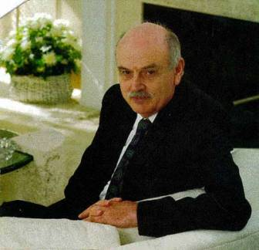
关系数据库之父
E. F. Codd （1923.8.23~2003.4.18）
  美国IBM公司
  系统、严格的提出了关系模型
生平
  1923年8月23日生于英格兰中部
  1948年牛津大学获数学学士和硕士学位
  1949年美国求职，IBM程序员
  1953年移居加拿大（参议员Joseph McCarthy）
  10年后重返大学，于1965年在密歇根大学获计算机与通讯博士学位
  1969年Edgar F. “Ted” Codd发明了关系数据库
为数据库建立了一个优美的数据模型

Slide 25
关系数据库由来
E.F.Codd, “A Relational Model of Data for Large Shared Data Banks”, 《Communication of the ACM》,1970,6
  5 pages
  ACM在1983年把该文列为从1958年以来四分之一世纪中具有里程碑式意义的25篇论文之一

Slide 26
关系数据库由来
两个开创性的原型系统
  1974, IBM “System R”=> SQL
  UC Berkely, “Ingres”=> QUEL
  两系统双双获得ACM的1988年“软件系统奖”

Slide 27
关系数据库由来
The story from IBM
  1977, IBM完成System R 原型
  1982，IBM推出第一个关系数据库产品
  IBM产品化步伐缓慢的三个原因
    IBM重视信誉，重视质量，尽量减少故障
    IBM是个大公司，官僚体系庞大
    IBM内部已经有层次数据库产品，相关人员不积极，甚至反对

Slide 28
关系数据库由来
The story from Oracle
  Oracle前身叫SDL, 由Larry Ellison和另两个编程人员在1977创办
  开发自己的拳头产品，在市场上大量销售
    开发关系数据库产品
  做事方法三个要点
    第一，不做研究，只做产品开发
    第二，以尽快推出产品为第一目标
    第三，产品要能够在销量较大的平台上运行
  一个数据库、两个客户、三种操作系统、五个人

Slide 29
关系数据库由来
The story from Ingres
  INGRES ( Interactive Graphics Retrieval System) project at the University of California at Berkeley at about the same time as System R
  Led to an academic version of INGRES
  Spawned the commercial products INGRES (now INGRES II from Computer Associates)
  Ingres创始人不愿将QUEL语言交给标准委员会
  Mike Stonebraker

Slide 30
关系数据库由来
1970年以后，E. F. Codd继续完善和发展关系理论
  1972，提出关系代数和关系演算，定义了关系的并、交、差、投影、选择、连接的各种基本运算
  创办了一个研究所：The Relational Institute和一个公司Codd& Associations
  1990年，出版了专著《The Relational Model for Database Management: Version 2》
  1981年11月9日在洛杉矶在召开的ACM年会上，获图灵奖，演讲题目为“Relational Database: A Practical Foundation for Productivity”

Slide 31

关系数据库由来
C.J.Date是关系数据库技术领域中非常著名的独立撰稿人，学者和顾问。现在在加利福尼亚的海得斯堡工作
  参与了IBM公司的SQL/DS和DB2两大产品的技术规划和设计。他于1983年5月离开IBM公司
  30多年来，Date 先生一直活跃在数据库领域中。
  他是最早认识到Codd在关系模型方面所做的开创性贡献的学者之一
  《数据库系统导论》，7ed, 8ed
  《对象关系数据库基础：第三次宣言》（1998
    他的著作被翻译为多种语言并广为传播，如：中文，荷兰语，法语，德语，希腊语，意大利语，日语，朝鲜语，波兰语，葡萄牙语，俄语，西班牙语和盲人用的布利叶文字。

Slide 32
主流关系数据库系统
今天国际上主流数据库产品都采用了关系数据库技术
  典型实验系统
    System R
    University INGRES
  典型商用系统
    ORACLE
    DB2
    SQL Server
    SYBASE
    INFORMIX
    MYSQL
    PostgreSQL
    ……

Slide 33
数据库系统结构
用户
用户
用户
应用系统
应用系统
应用开发工具
编译系统
应用开发工具
DBMS
编译系统
操作系统
数据库管理系统
数据库管理员
硬件
操作系统
数据库
数据库在计算机系统中的地位
数据库系统

Slide 34
数据库系统结构
数据模型：是一组概念的集合，用于对现实世界数据特征进行抽象。
按应用目的不同分为：概念模型和数据模型，学生选课为例。
  概念模型：按用户观点建模，用于数据库设计
  数据模型：按计算机系统观点建模，用于DBMS的实现
学生
选课
课程
概念模型
数据模型
现实世界
信息世界
机器世界

Slide 35
数据模型
数据的数学表示方法，例如：
  关系模型 = 表(table);
  半结构化模型 = 树(trees)/图(graphs).
数据上的操作
约束

Slide 36
数据库系统结构
数据库系统结构
  从最终用户角度看：集中式结构、分布式结构、客户/服务器结构
  从数据库管理系统角度看：三级模式结构
数据库系统模式的概念
  模式：是数据库中全体数据的逻辑结构和特征的描述，模式是相对稳定的（学生选课）。
  实例：模式的一个具体值

Slide 37
模式(Schema)
关系模式= 关系名+属性列表
  根据需要：属性类型
  例如：Students(sname, sage,…) or Students(sname: string, sage: int)
数据库 = 关系的集合
数据库模式 = 在数据库中关系模式的集合

Slide 38
数据库系统的三级模式结构
应用A
应用B
应用C
应用D
应用E
外模式1
外模式2
外模式n
外模式/模式
模式
模式/内模式
内模式
数据库

Slide 39
数据库系统结构
数据库的二级映象功能数据独立性
  外模式/模式：保证数据与程序的逻辑独立性
  模式/内模式：定义全局逻辑结构与存储结构之间的对应关系，保证数据与程序的物理独立性

Slide 40
数据库系统的组成
硬件平台及数据库：足够内存、足够磁盘磁带、高通道能力
数据库系统的软件：
  DBMS
  支持DBMS运行的操作系统
  具有与数据库接口的高级语言及其编译系统
  以DBMS为核心的应用开发工具
  为特定环境开发的数据库应用系统

Slide 41
数据库系统的组成
人员：
  DBA:全面控制和管理数据库系统
  系统分析员和数据库设计人员
  应用程序员
  用户：偶然用户、简单用户、复杂用户

Slide 42
数据库系统的组成
用户
数据表示
应用系统
应用程序员
外模式
DBMS
模式
DBA，系统分析员
内模式
OS
DB
数据抽象级别
软件系统层次

Slide 43
数据库技术的研究领域
数据库管理系统软件的研制：
数据库设计：数据库设计方法学和设计工具
数据库理论：研究规范化理论、关系数据理论以及和其他领域结合而产生的新的数据库技术,如：分布式数据库、并行数据库、多媒体数据库、XML数据库、嵌入式数据库、Data stream、数据仓库、数据挖掘等等。

Slide 44
数据库技术的发展趋势
数据库技术面临的挑战
  环境变化：数据库系统的应用环境由可控制的环境变成多变的异构信息集成环境和Internet环境。
  数据类型变化：由结构化变成半结构化、非结构化和多媒体数据类型。
  数据来源变化：实时动态传感器或监控设备。
  数据管理要求变化：支持协同设计和工作流。

Slide 45
数据库技术的发展趋势
当前与数据库相关的热点研究
  生物、医疗信息
  世系管理、数据起源
  不确定数据管理
  数据隐私保护
  无线传感器网络
  数据流、时间序列
  空间数据管理
  多媒体信息检索
  等等

